Slide 1
Метод фокальных объектов
Переломова Татьяна Борисовна
Учитель технологии

Slide 2
Цель: научить применению метода фокальных объектов при решении конструкторских задач по усовершенствованию изделий.

Slide 3
Разминка 1
Чему равна единица в квадрате? Чему равно два в квадрате? Чему равно четыре в квадрате? Чему равен угол в квадрате?
Ответ: угол в квадрате равен 90 градусов.

Slide 4
Разминка 3
Проверка сообразительности:
На дно тарелки с водой положили половину картофелины, воткнули в неё три спички, подожгли их и сразу же накрыли стаканом. Вся вода из тарелки тут же переместилась в стакан. Почему?
Ответ:
Находящийся под стаканом кислород израсходуется на горение спичек, отчего образуется вакуум, втягивающий воду из тарелки в стакан.

Slide 5
Разминка 2
Исключив применение по прямому назначению, предложите, для каких целей можно использовать:
1.Кирпичи (кроме строительства)
Ответ: можно использовать в качестве:
мерного груза;
средство для письма (отметчик);
средство для метания;
наковальни;
мишени;
молотка

Slide 6
Разминка 2
2. Школьную деревянную линейку (кроме измерения линейных размеров)
Ответ: можно использовать в качестве:
весов;
спидометра (по величине изгиба от набегающего потока);
камертона;
закладки для книг;
плотномера (по величине его погружения);
указки

Slide 7
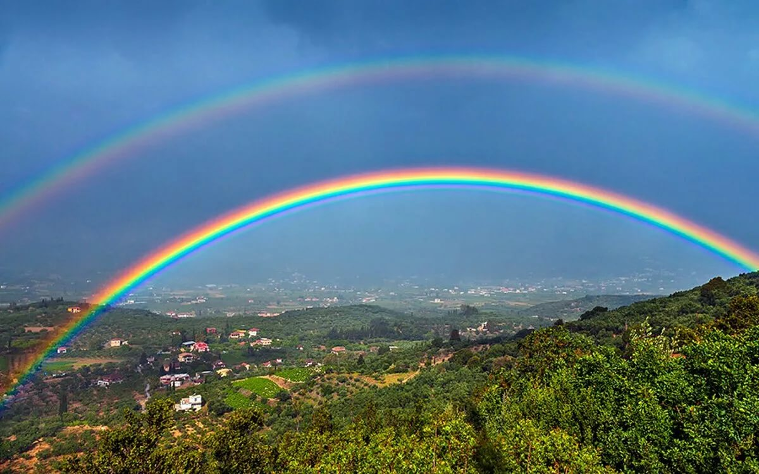
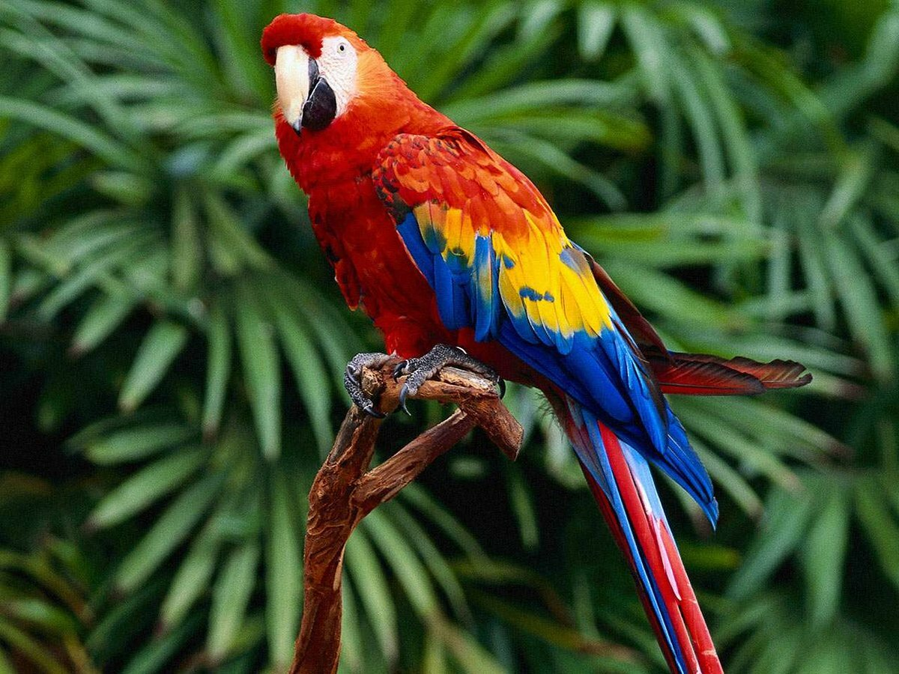
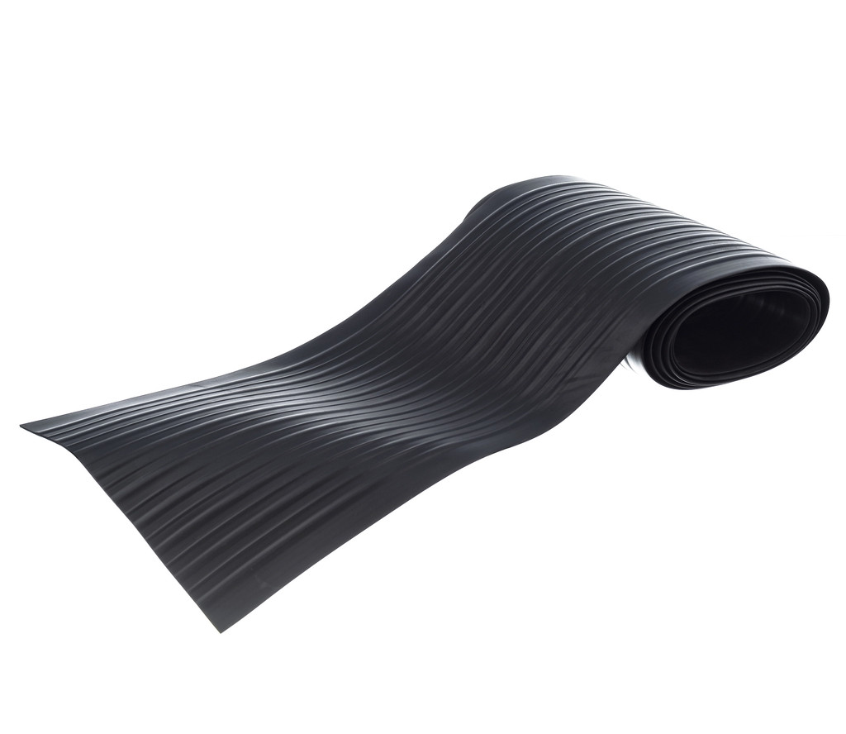
Подумайте, как может выглядеть сотовый телефон, если он будет иметь свойства резины, возможности говорящего попугая, характеристики радуги?

Slide 8
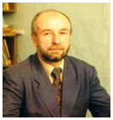
Чарльз Вайтинг
В 1925 г. мФО предложил немецкий ученый Фридрих Кунце.
А В 50-е гг. метод усовершенствовал Чарльз Вайтинг (США).
Суть метода в том, чтобы
свойства случайных
объектов перенести
на центральный объект и в полученных сочетаниях попытаться найти рациональное зерно.

Slide 9
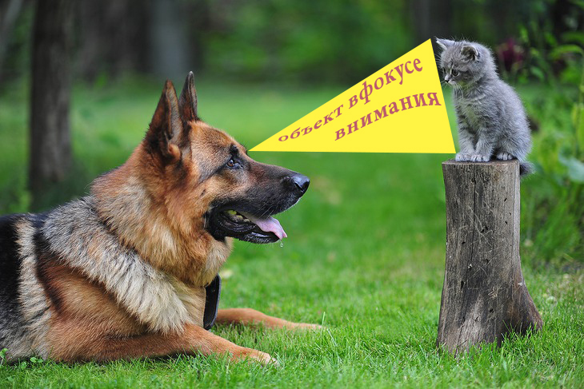
МФО от слова «фокус» – концентрация внимания на конкретном объекте
Сущность метода – перенесение признаков случайно выбранных объектов на совершенствуемый объект, который лежит
в фокусе переноса.
Сущность метода –перенесение признаков
случайно выбранных объектов на
совершенствуемый объект, который лежит
в фокусе переноса.

Slide 10
Последовательность действий:
1. Выбор объекта и цели усовершенствования.
2. Выбор наугад 3-4 объектов.
3. Составление характерных признаков этих случайных объектов.
4.Генерирование идей путем присоединения к фокальному объекту признаков случайных объектов.
5. Развитие полученных сочетаний путем свободных ассоциаций.
6. Оценка полученных идей и отбор полезных решений.
Метод не дает никакой гарантии, что у вас получится что-то дельное, но все же он раскрепощает мышление и порой приводит к неожиданным комбинациям. Метод содействует развитию фантазии

Slide 11
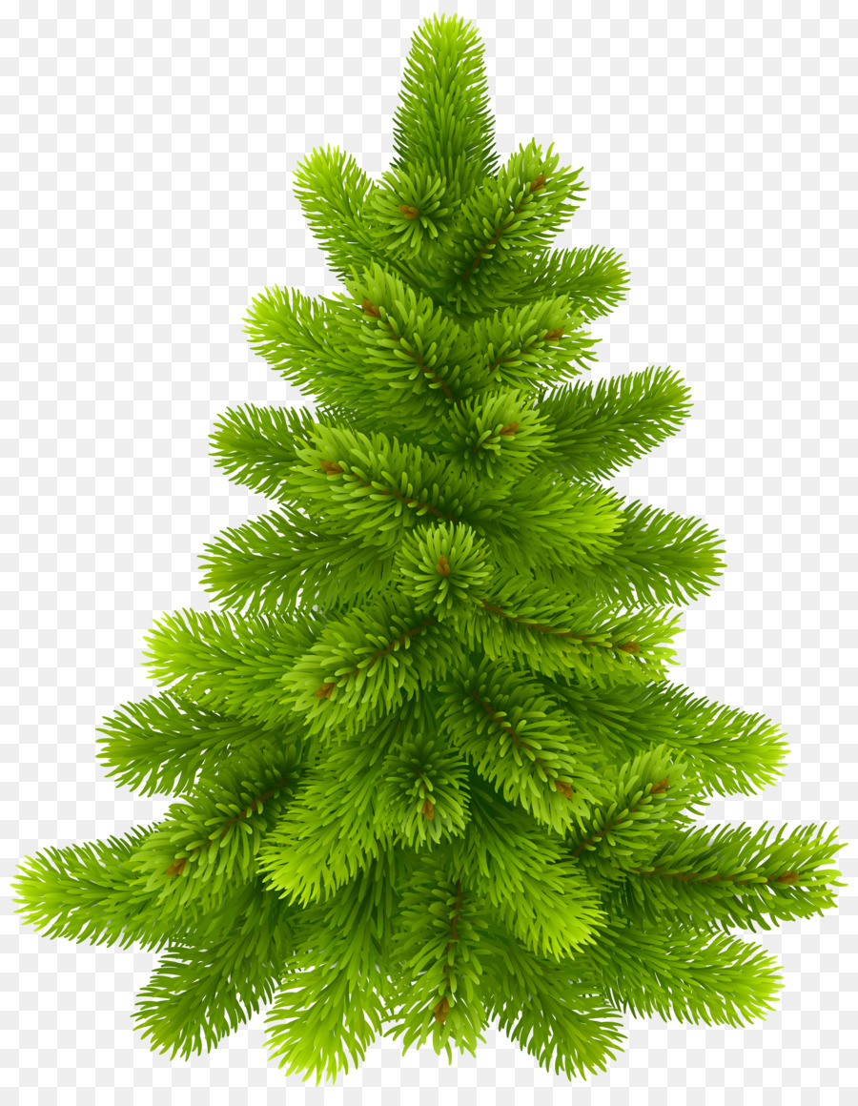
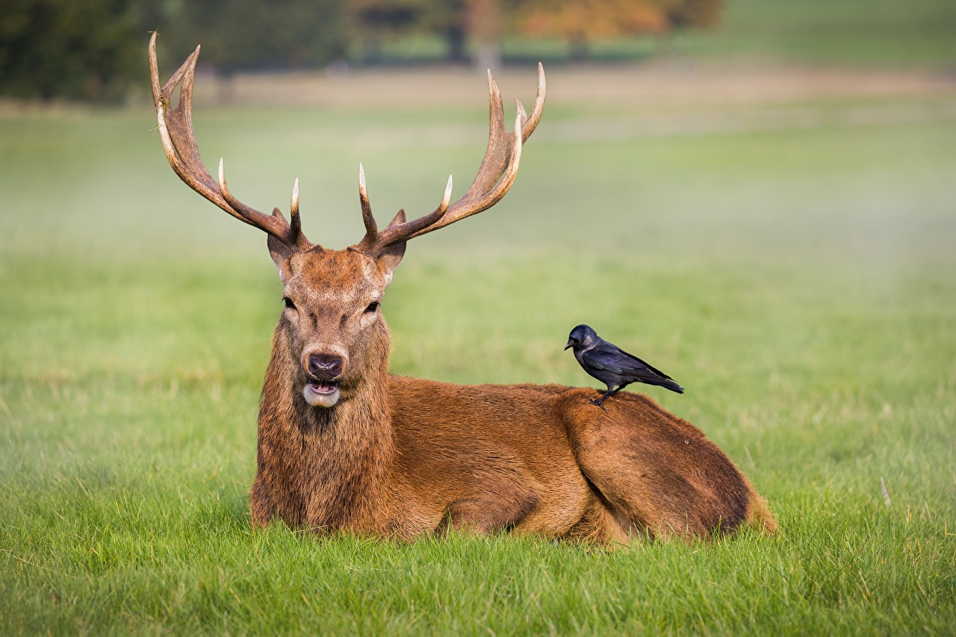
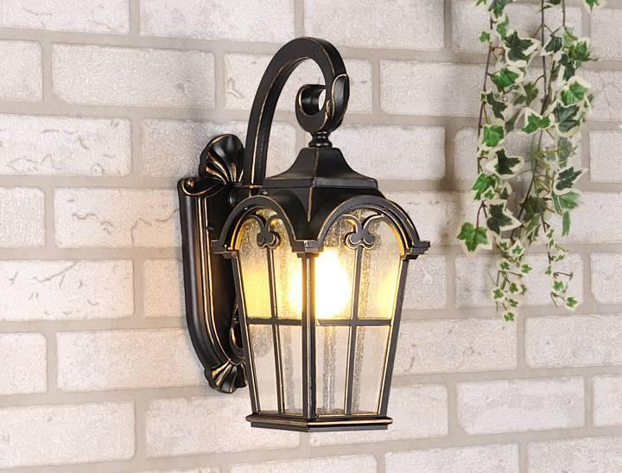
Пример создания нового объекта с помощью МФО
Совершенствуемый объект: стул
Случайные объекты: елка, олень, фонарь
Новые сочетания
Стул колючий
Стул рогатый
Стул светящийся

Slide 12
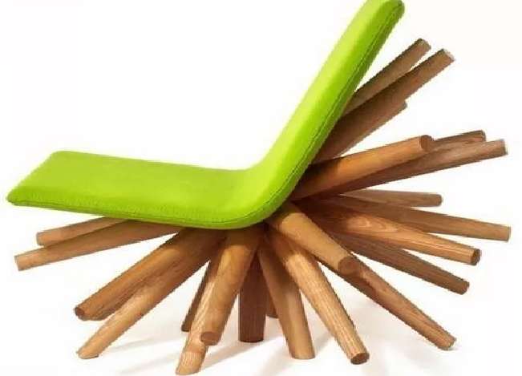
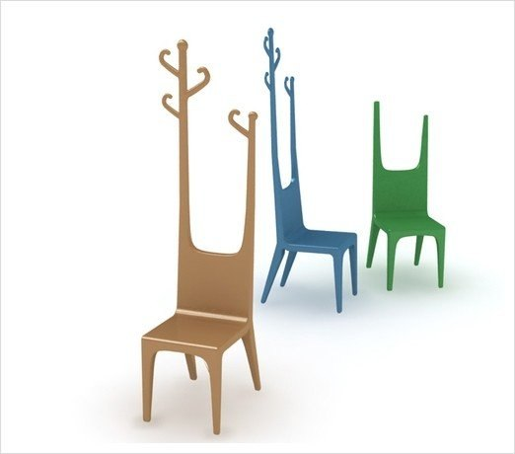
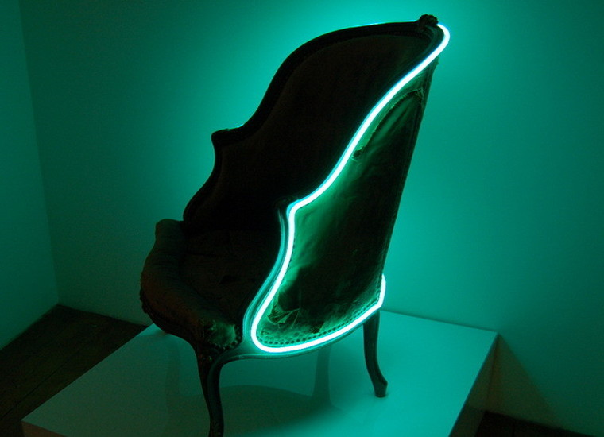
Новые идеи
Стул с множеством колючек-ножек для устойчивости
Стул с рогатой вешалкой для одежды или для игр детей
Стул с подсветкой для людей с ослабленным зрением

Slide 13
ЗАДАЧА ДЛЯ ПРОВЕДЕНИЯ ДЕЛОВОЙ ИГРЫ С ПРИМЕНЕНИЕМ МЕТОДА ФОКАЛЬНЫХ ОБЪЕКТОВ
Необходимо разработать вариант нескольких сувенирных изделий с помощью метода фокальных объектов.

Slide 14
Проверка знаний
1. Дайте определение.
Суть метода фокальных объектов состоит в ……………………………………………
2. Метод фокальных объектов создал:
А) Осборн
Б) Кунце
В) Гордон
3. Метод фокальных объектов – это метод поиска новых идей путем:
а) присоединения к исходному объекту свойств или признаков случайных объектов;
б) создания гирлянд ассоциаций;
в) критики свойств объекта.
4. Дайте определение.
Цель метода фокальных объектов состоит в ……………………………………………

Slide 15
Домашнее задание
«В Англии продаются товары для любителей розыгрышей: чайные ложки, которыми можно помешивать лишь холодный чай, так как в горячем они плавятся; зонтики с верхом, тающим под струями первого дождя, так что остаётся один каркас; авторучки с чернилами, которыми можно «неосторожно» обрызгать костюм или платье, но через несколько минут пятна полностью исчезают.
Предложите свою техническую шутку. Помните, что она должна быть не злой, не пугающей, а, наоборот, вызывающей улыбку и создающей хорошее настроение»

